Slide 1
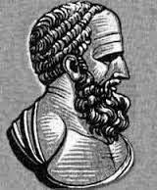
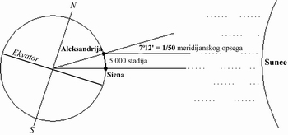
ERATOSTENOV EKSPERIMENT
Zajednički istraživački rad učenika i profesora Srednje škole Hrvatski kralj Zvonimir – Krk u sklopu ISE međunarodnog projekta i natječaja
Sudjelovali učenici: Nešić Denis, Ljutić Sandro, Grdinić Domagoj, Luka Bošnjak, Petrov Franko, Karabaić Laura, Bjelobradić Sanja, Pavačić Luka, Manzoni Kristina, Mihalić Dajana
Sudjelovali nastavnici: Matešić Diana, Vrankić Mato, Komadina-Mergl Mirjana, Ivana Mateša, Hrvoje Karabaić
Pomoć oko fotografiranja i izrade pomagala: Bajčić Marina, Miroslav Baković i učenik Brusić Antonio

Slide 2
OPĆENITO
Eratosten iz Kirene, grčki učenjak iz helenističkoga razdoblja, smatra se „ocem geografije” premda je autor i mnogih radova iz astronomije, matematike, filozofije, književnosti i etike.
Sunce, štap i sjena – Eratostenov eksperiment
Najviše se proslavio mjerenjem opsega Zemlje rabeći trigonometriju i poznavajući kut pod kojim sunčeva svjetlost u podne upada u Aleksandriji i Sijeni (starogrč. Syene, današnji Asuan u Egiptu). Zanimljivo je da je mjerenje izveo na krajnje jednostavan način – s pomoću drvenog štapa „sjenomjera” (grč. Gnomon), okomito zabodena u zemlju. Kada je u podne Sunce bilo na najvišoj točki na nebu, izmjerio je kut sjene koju je štap bacao u Aleksandriji i ustanovio da iznosi 7,2 stupnja što čini pedeseti dio punoga kruga (360 stupnjeva). Pomnoživši udaljenost od Sijene do Aleksandrije (5 tisuća stadija) s 50, izračunao je da Zemljin opseg iznosi 250 tisuća stadija ( 1 stadij je približno 150 metara ) što je za drugo stoljeće p. K. bio odličan rezultat ( polumjer Zemlje oko 6000 km; točna vrijednost je 6378 km ).

Slide 3
Naše istraživanje i rezultati
Zadatak istraživanja
Naš zadatak istraživanja sastojao se od sljedećih postupaka :
određivanje geografskog položaja naše škole i škole partnera SLIKA 1 , SLIKA 2
određivanje međusobne udaljenosti naše škole i škole partnera SLIKA 3
određivanje solarnog podneva 19. ožujka 2015. SLIKA 4
određivanje udaljenosti naše škole od ekvatora
mjerenje duljine sjene štapa te kuta upada sunčevih zraka pomoću sljedećih pomagala : kutnika, libela, viska, metra i dr. SLIKA 4 SLIKA 5 SLIKA 6

Slide 4
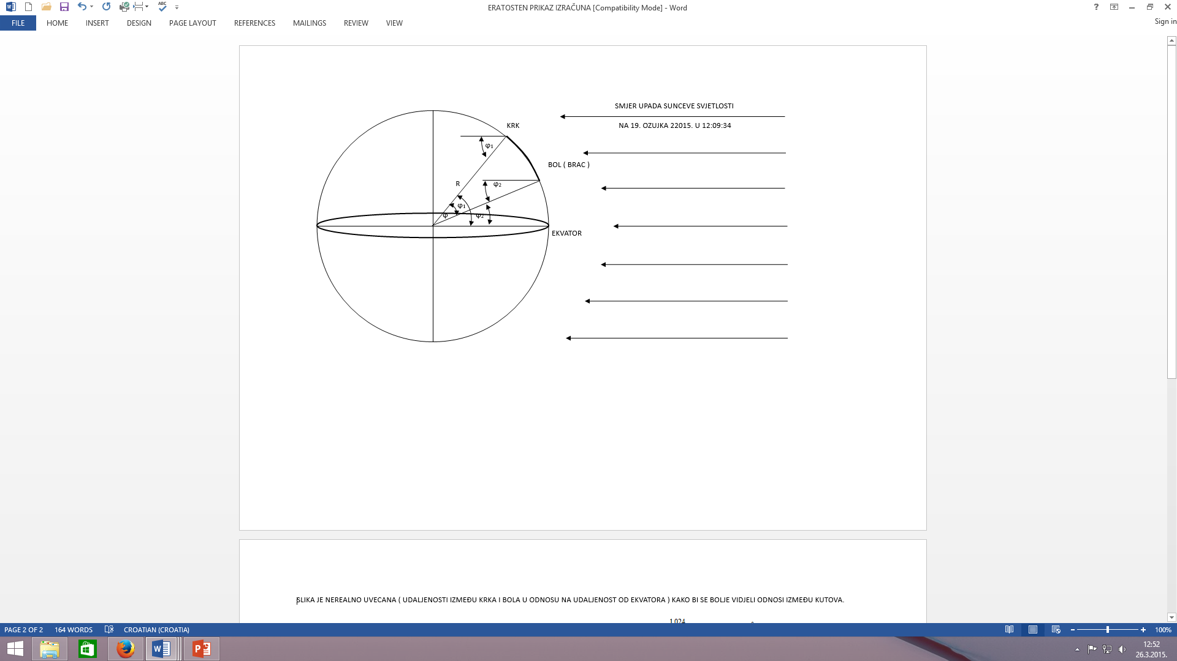
Prikaz izračuna
SMJER UPADA SUNČEVE SVJETLOSTI
NA DAN 19. OŽUJKA 2015. U 12:09:34
BOL ( BRAČ )
Slika je nerealno uvećana ( udaljenosti između Krka i Bola u odnosu na udaljenost od ekvatora ) kako bi se bolje vidjeli odnosi između kutova.

Slide 5
Kut φ₁ dobili smo izračunom preko duljine sjene štapa dugačkog 1 metar ( 1,024 m je bila duljina sjene ):
Kut φ₂ dobila je Srednja škola Bol na Braču izračunom preko duljine sjene štapa dugačkog 1 metar
( 0,943 m je bila duljina sjene ):
Kut φ dobili smo kao razliku kutova φ₁ i φ₂ :
Udaljenost između pozicija mjerenja sjene štapa ( Krk – Bol )odredili smo pomoću aplikacije Google.maps i iznosi l=257,60 km.
Daljnji izračun polumjera Zemlje svodi se na formulu za određivanje duljine kružnog luka:
Izračunali smo kako je polumjer Zemlje R=6254,73 km.
Izračun nije u potpunosti precizan ( pogreška je samo 1,88 % ), ali smo zadovoljni s obzirom na jednostavnost mjernih instrumenta koje smo koristili.
VIDIMO SE NA NEKOM NOVOM PROJEKTU !!!

Slide 6
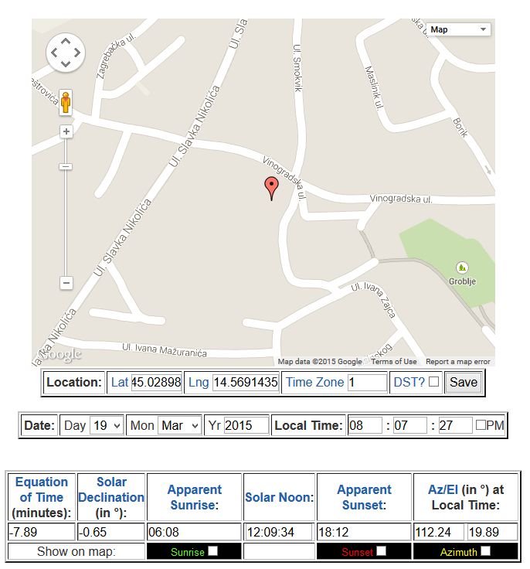

Slide 7
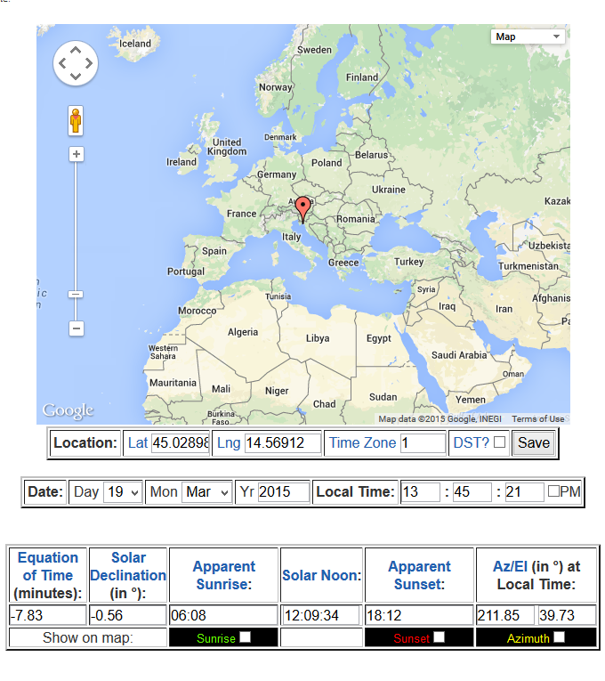

Slide 8
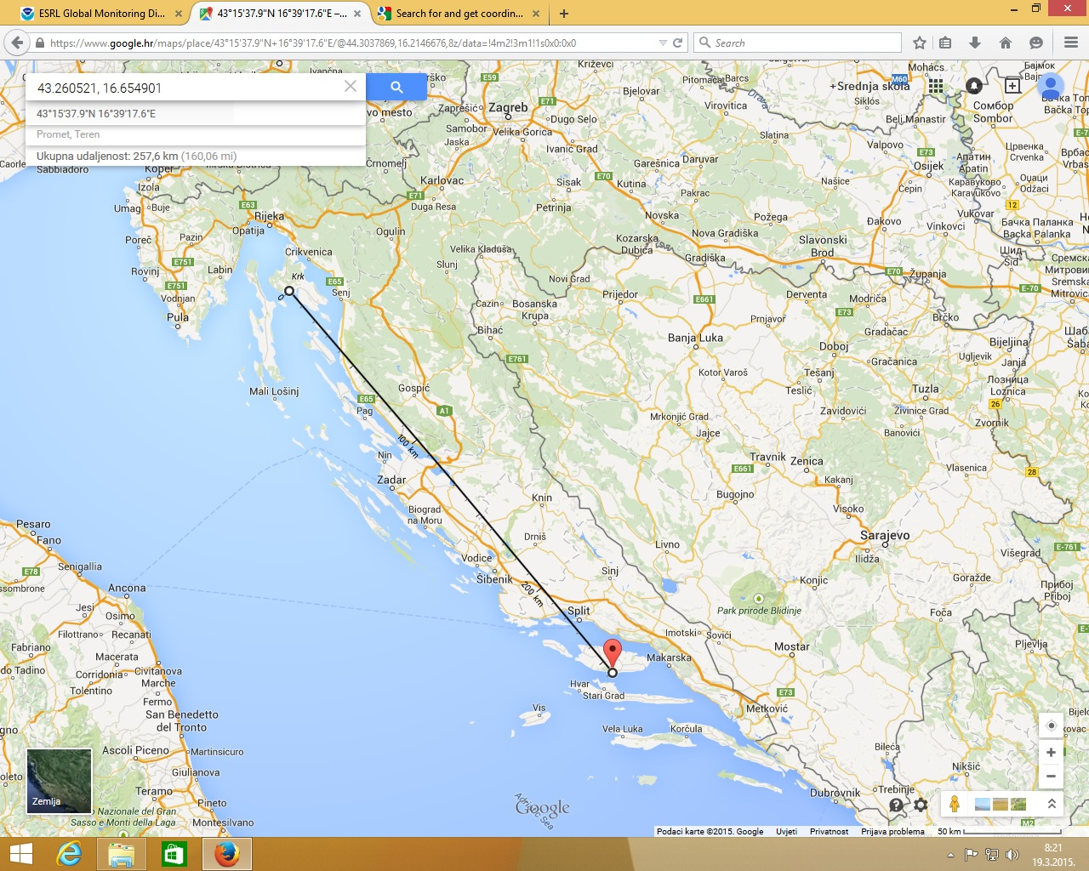

Slide 9
REZULTATI MJERENJA
MJERENJE | VRIJEME | UDALJENOST | KUT
1. | 12:06:30 | 1,027 m | 45° 46'
2. | 12:07:15 | 1,025 m | 45° 42'
3. | 12:08:05 | 1,025 m | 45° 40'
4. | 12:09:37 | 1,027 m | 45° 46'
5. | 12:11:45 | 1,029 m | 45° 50'

Slide 10
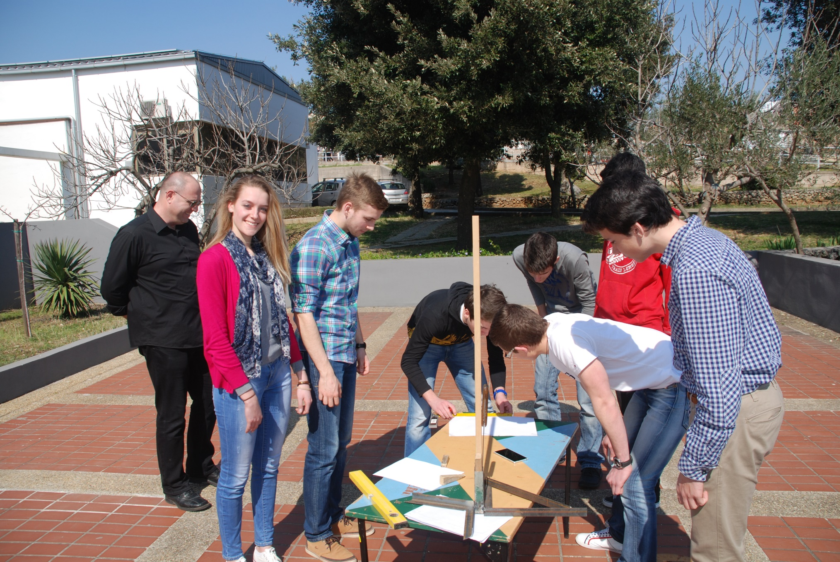

Slide 11
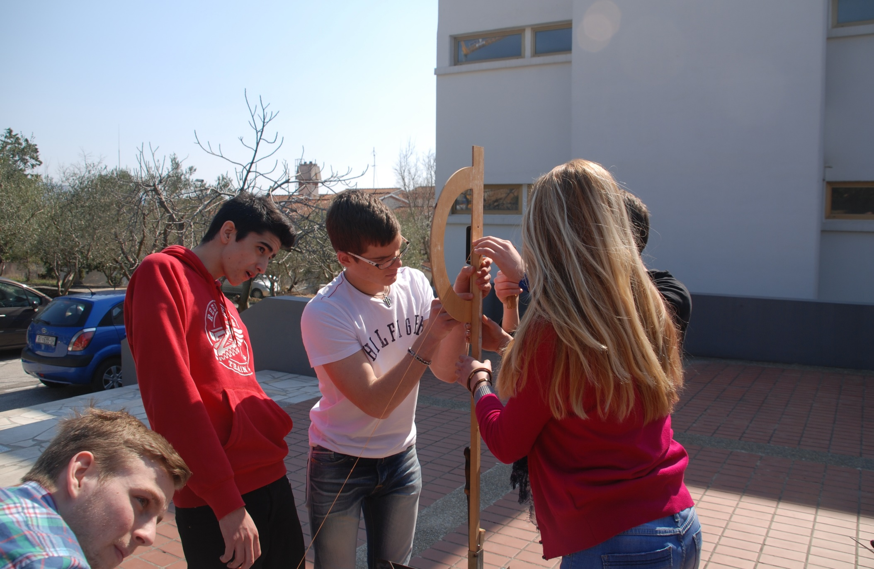

Slide 12
